Slide 1
МБДОУ детский сад «Оленёнок» Физкультурное занятие для детей подготовительных групп к школе
«Солнышко»
Инструктор по физическому воспитанию
Аншаков В.А

Slide 2
Задачи -повторить игровое упражнение в ходьбе и беге; - упражнения на равновесие, в прыжках, с мячом.
Ход проведения
Вводная часть:
1.Построение в шеренгу, проверка осанки и равнения. Перестроение в колону по одному, переход на ходьбу по кругу. Ходьба и бег по кругу; на сигнал воспитателя «Поворот!» все поворачиваться кругом и продолжают ходьбу. Затем при беге снова подается команда и дети выполняют поворот без остановки движения
Основная часть:
Общеразвивающие упражнения /ОРУ/.
Основные виды движения /ОВД/
Подвижная игра
Заключительная часть:
Рефлексия

Slide 3
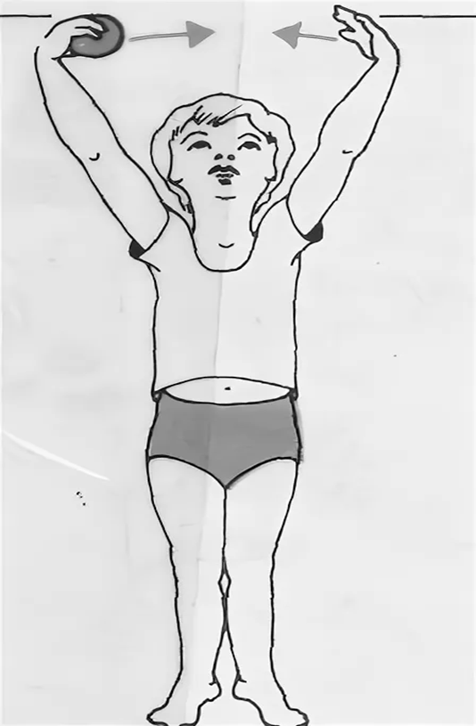
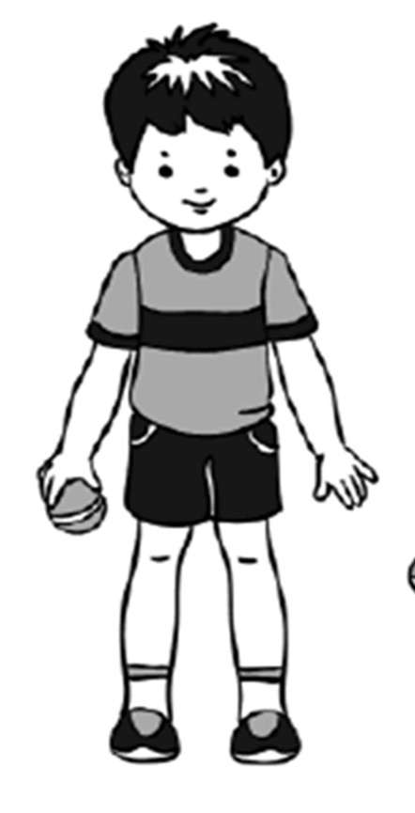
ОРУ с малым мячом
1.И.п- основная стойка, мяч в правой руке; 1- руки в стороны; 2- руки вверх, переложить мяч в левую руку; 3-руки в стороны; 4- исходное положение. (6-8раз)

Slide 4
2.И.п- стойка ноги на ширине плеч, мяч в правой руке. 1-2- наклон вперед. Прокатить мяч от правой ноги к левой ноге; 3-4- исходное положение (6раз)

Slide 5
3.И.п- сидя, ноги согнуты в коленях, мяч в правой руке. 1- прокатить мяч под коленом вперед и поймать левой рукой; 2- прокатить мяч под коленом и поймать правой рукой (8раз)

Slide 6
4.И.п- основная стойка. Мяч в правой руке. Подбрасывать мяч вверх невысоко поочередно правой и левой рукой. Ловить двумя руками (10 раз подряд)

Slide 7
5.И.п- стойка ноги на ширине плеч, мяч в правой руке. Ударить мяч о пол у носков ног одной рукой, ловить двумя руками (10раз)

Slide 8
6.И.п- основная стойка, мяч в правой руке. Прыжки на правой и левой ноге вокруг своей оси в одну и другую сторону (по 3раза)

Slide 9
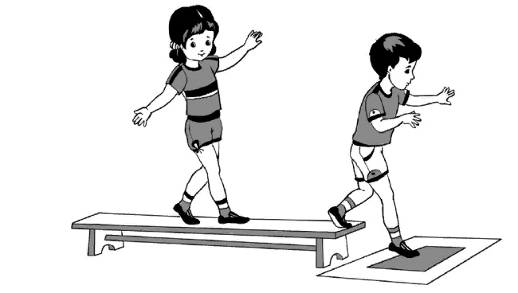
Основные виды движения
1. Равновесие – ходьба по гимнастической скамейке. На каждый шаг перекладывая мяч перед собой и за спиной

Slide 10
2. Прыжки на двух ногах вдоль шнура, продвигаясь вперед.

Slide 11
3. Переброска мячей в шеренгах.

Slide 12
Подвижная игра «Хитрая лиса»

